Slide 1
NextGenVote
Visualizing Geneva’s Next Generation E-Voting System
| B.Sc. Computer Science - Final day Presentation
Graduates: Yannick Denzer, Kevin Häni
Supervisors: Prof. Dr. Rolf Haenni, Prof. Dr. Philipp Locher
Expert: Han van der Kleij, SBB

Slide 2
E-Voting
Schutz der Privatsphäre ist nur eine Anforderung
Integrität
Anonymität
Authentizität
Wahlberechtigung
Verifizierbarkeit
…

Slide 3
CHVote Protocol
Entwicklung eines neuen E-Voting Protokolls durch das Institute for Security in the Information Society (RISIS) der BFH
Veröffentlicht im Frühjahr 2017
Authoren: Rolf Haenni, Reto E. Koenig, Philipp Locher, Eric Dubuis
130 Seiten

Slide 4
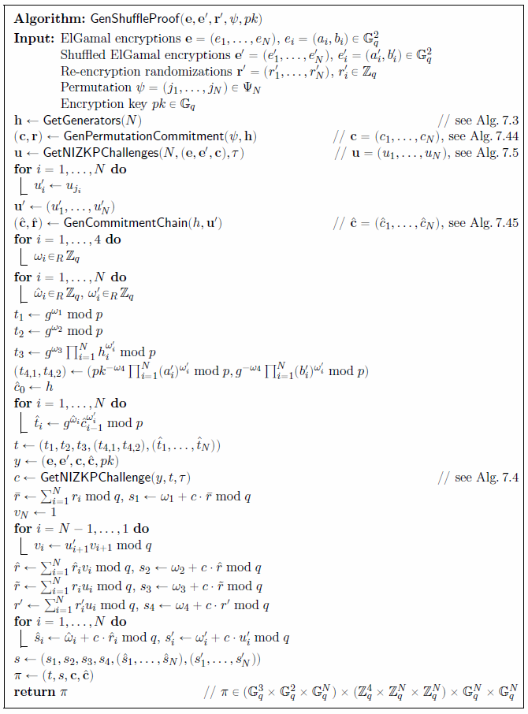
CHVote Protocol
ElGamal Encryption
k-out-of-n Oblivious Transfer by Chu and Tzeng
Multiplicative Homomorphic Encryption
Knuth’s shuffle algorithm
Re-Encryption Mix-Nets
Pedersen Commitments
Non-Interactive Zero-Knowledge Proofs
Schnorr Signatures
Wikström’s Shuffle Proof
Lagrange Interpolating Polynomials
Shared Key Pairs
…

Slide 5
E-Voting ist schwierig zu verstehen und zu erklären
Daher unsere Aufgabenstellung:
Das Protokoll «CHVote» mittels einer interaktiven Applikation zu visualisieren
Real-time updates, separate View für jeden Akteur,

